Slide 1
Я умею читать
Мастер - класс
учителя начальных классов
Филиала МБОУ «Старочукалинская ООШ» «Новочукалинская НОШ имени Героя Социалистического труда Р.М.Низамутдинова»
Хисматуллиной Фании Мирзовны.

Slide 2
По рзелульаттам илссеовадний одонго анлигйсокго унвиертисета, не иеемт занчнеия, в кокам пряокде рсапожолены бкувы в солве. Галвоне, чотбы преавя и пслоендяя бквуы блыи на мсете. Осатьлыне бкувы мгоут селдовтаь в плоонм бсепордяке, все рвано ткест чтаитсея без побрелм. Пичрионй эгото ялвятеся то, что мы не чиатем кдаужю бкуву по отдльнотси, а все солво цликеом.

Slide 3
По результатам исследований одного английского университета, не имеет значения, в каком порядке расположены буквы в слове. Главное, чтобы первая и последняя буквы были на месте. Остальные буквы могут следовать в полном беспорядке, все равно текст читается без проблем. Причиной этого является то, что мы не читаем каждую букву по отдельности, а всё слово целиком.

Slide 4
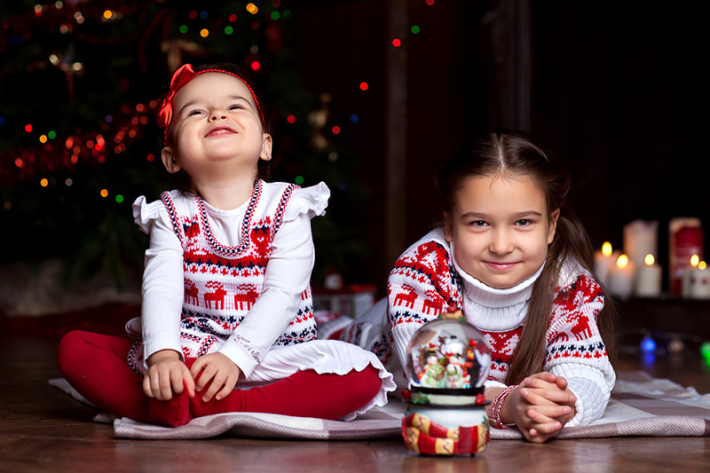
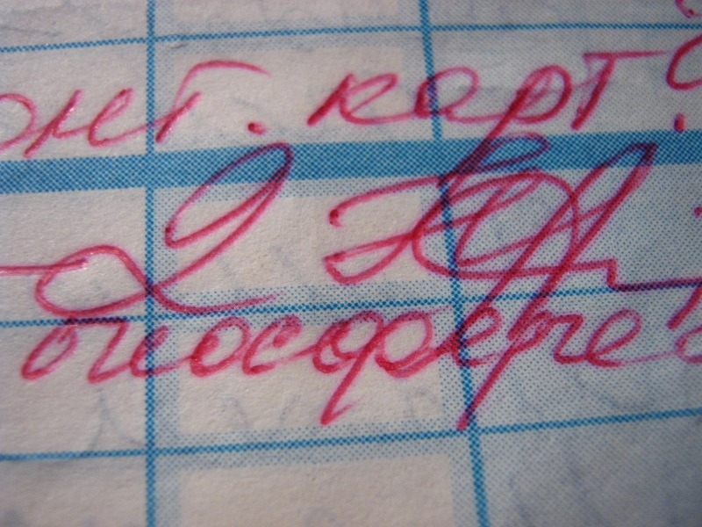
ДВА
ДВОЙКА

Slide 5
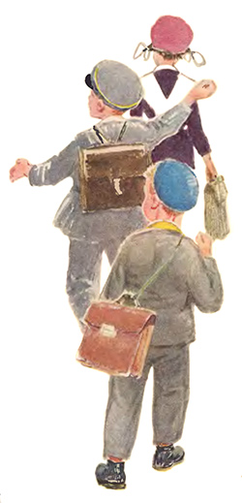
Название произведения «Двойка»
-О чем пойдет
речь в
произведении?

Slide 6
На школьном дворе жила кудлатая собачонка. Её звали Двойка. За что ей дали такую кличку, никто не знал. Но малыши всё равно обижали её. — Ax ты, негодная Двойка!.. Вот тебе!.. Вот тебе!.. В Двойку бросали камни, загоняли её в кусты. Она жалобно скулила. Однажды учительница Мария Ивановна увидела это и сказала: — Разве можно плохо относиться к собаке только за то, что у неё плохое имя? Мало ли кому на свете даны плохие имена. Ведь не по ним судят. Малыши смолкли. Задумались над этими словами. А потом ….
Продолжите рассказ

Slide 7
приласкали Двойку и угостили её, кто чем мог. Вскоре оказалось, что Двойка очень хорошая и понятливая собачонка. Её даже хотели назвать Пятёркой, но одна девочка сказала:
Как может звучать последняя фраза рассказа?
— Ребята, разве дело в имени?..

Slide 8
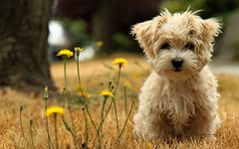
Кудлатый - имеющий длинные всклокоченные волосы или шерсть; лохматый.

Slide 9
Какая пословица может стать заголовком для рассказа?
Красив тот, кто красиво поступает.
Не имя красит человека, а человек имя.
Не место красит человека, а человек место.
Не одежда красит человека, а добрые дела.
Не суди об арбузе по корке, а о человеке — по платью.
Хорошие люди умирают, а дела их живут.

Slide 10
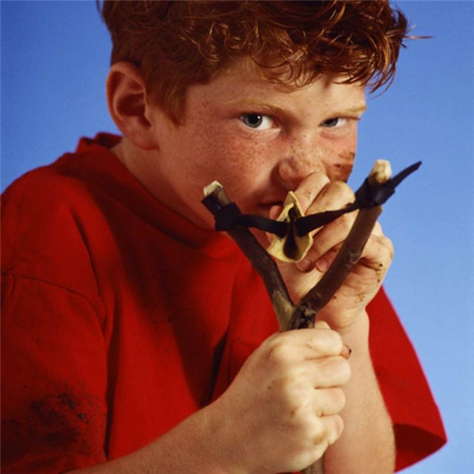
Словом, сделал всё, что …
Попросил списать ….
С ходу дал кому-то …
Ну а тут – опять ….
Сходу дал кому- то сдачу.
Попросил списать задачу.
Словом, сделал всё, что мог.
Ну а тут – опять звонок!
1

Slide 11
Я умею читать.
Я умею читать?
Я умею читать!

Slide 12
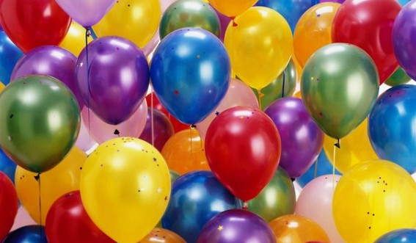

Slide 13
Благодарю за сотрудничество!

